Slide 1

Klasse-LAN
Intro nettverk

Slide 2

Hva er LAN?
LAN = Local Area Network
Datamaskiner koblet sammen
Hvor? Hjemme eller på kontoret.

Slide 3

Hva er WAN?
WAN = Wide Area Network
Gir internettilgang!
Stort geografisk område
Kobler enorme nettverk sammen

Slide 4
LAN vs WAN: Hastighet
LAN:
Kort avstand og direkte tilkobling
Høy hastighet (gbps)
WAN:
Store avstander
Flaskehalser
Enormt volum
Lavere hastighet

Slide 5
LAN vs WAN: Sikkerhet
LAN:
Lokalt og privat
Kablet (og trådløst)
Sikrere
WAN:
Ofte offentlige nettverk
Enormt mange tilkoblinger
Mer utsatt for sikkerhetstrusler

Slide 6
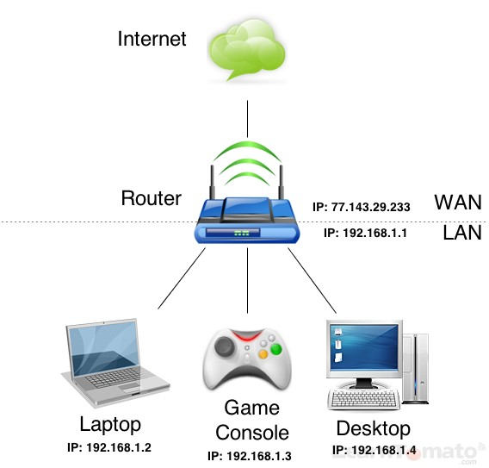
WAN-IP og LAN-IP

Slide 7
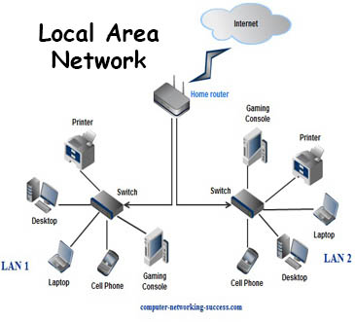

Slide 8
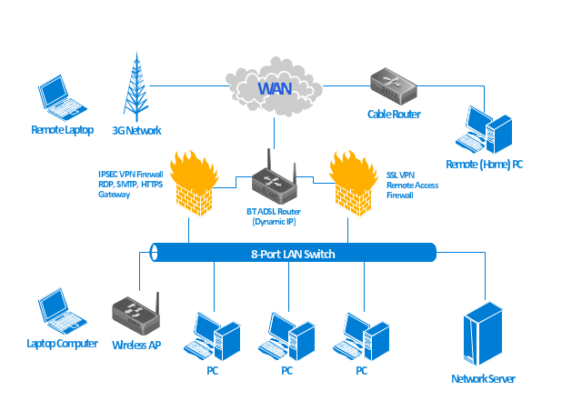

Slide 9

Hva er IP-adresse?
Vanlig postadresse
For at post og brev kommer til riktig husstand!
Digital postadresse: IP
IP – Internet Protocol
Din digitale postadresse
Din identifikator på nett

Slide 10
Aktivitet: Konsollen og nettverkskommandoer
Åpne Windows Powershell
Skriv ipconfig
Finner du din ip-adresse?
Forsøk å pinge et domene, f.eks. «ping vg.no».

Slide 11

Hva er NAT?
NAT = Network Address Translation
Privat/Lokal IP-adresse -> Ruterens offentlige IP-adresse.
Datamaskiner deler på samme LAN deler én offentlig IP-adresse.
Eksempel:
PC1 – forespørsel vg.no
PC2 – forespørsel laste ned bilde fra finebilder.no
For vg.no og finebilder.no har begge PC-ene lik IP.
Data -> ruteren (NAT) -> vg.no til PC1 og bilde til PC2

Slide 12

Hub, router og switch
https://www.youtube.com/watch?v=1z0ULvg_pW8

Slide 13
Tegn et nettverksdiagram over ditt hjemmenettverk
Inkluder følgende:
ISP (Internet Service Provider: f.eks. Telenor, NextGenTel osv.)
WAN
Modem
Router (evt. Switch hvis du har)
Enheter
Evt. Trådløst aksesspunkt (forsterker)
Marker kablet som ____ og trådløse tilkoblinger med ------

Slide 14

Flaskehals:
Situasjon:
Kontor med 50 ansatte
Én internettforbindelse
Maks nedlastingshastighet på 100 Mbps.
Normalt bruk: sjekke epost, lagre dokumenter i skyen,surfing.
Høytrafikk-scenario som gir flaskehals: Alle 50 ansatte deltar på videokonferanse ( Teams )
Smooth video-stream krever ca. 5 Mbps. (5*50=250)
Konsekvens: forsinkelse, hakking, avbrutt video osv.

Slide 15
Opg github familienettverk

Slide 16
Dele filer over win11. Video youtube.

